Slide 1



TRƯỜNG ĐẠI HỌC LẠC HỒNG
KHOA CÔNG NGHỆ THÔNG TIN
HỘI ĐỒNG ĐÁNH GIÁ
HỌC PHẦN PHÁT TRIỂN ỨNG DỤNG
Application Development Course Evaluation Committee
Đồng Nai, ngày 22 tháng 12 năm 2025

Slide 2
BÁO CÁO TIẾN ĐỘ
HỌC PHẦN
PHÁT TRIỂN ỨNG DỤNG
Tháng 12/2025
Notes:
ID=d924773e-9a16-4d6d-9803-8cb819e99682 Recipe=text_billboard Type=TextOnly Variant=0 FamilyID=AccentBoxWalbaum_Zero

Slide 3
XÂY DỰNG MÔ HÌNH PHÂN TÍCH MỨC ĐỘ HOÀN THÀNH VÀ GỢI Í CẤP ĐỘ HỌC TẬP TIẾP THEO CHO SINH VIÊN
GVHD: Nguyễn Minh Phúc
Nguyễn Võ Quốc Bảo - 122001605
Lê Trần Nam - 122001208

Slide 4
NỘI DUNG
NỘI DUNG BÁO CÁO
GIỚI THIỆU ĐỀ TÀI
MỤC TIÊU
KẾT QUẢ MONG ĐỢI
TIẾN ĐỘ THỰC HIỆN
Tóm tắt tiến độ
Các mục tiêu đã đạt được
Các vấn đề xảy ra
Các biện pháp đã được thực hiện
Kế hoạch tiếp theo
Đánh giá tiến độ
Tài liệu hỗ trợ

Slide 5
Giới thiệu đề tài
Bối cảnh: Sự phát triển của các nền tảng học tập trực tuyến tạo ra lượng lớn dữ liệu hành vi của sinh viên.
Vấn đề: Việc đánh giá chỉ dựa trên điểm số cuối kỳ chưa phản ánh đầy đủ quá trình học tập và năng lực cá nhân.
Giải pháp: Sử dụng Khai thác dữ liệu giáo dục để phân tích tiến độ liên tục và hỗ trợ sinh viên kịp thời.

Slide 6
Mục tiêu
Mục tiêu chính: Nghiên cứu và đề xuất mô hình phân tích mức độ hoàn thành để gợi ý lộ trình học tập cá nhân hóa.
Mục tiêu chi tiết:
Phân tích các loại dữ liệu học tập và hành vi tương tác trên hệ thống trực tuyến.
Chuẩn hóa dữ liệu đầu vào về thang điểm 1–10 để đánh giá các tiêu chí.
Phân loại sinh viên thành các nhóm: Thấp – Trung bình – Cao.
Xây dựng mô hình logic gợi ý bài tập hoặc cấp độ tiếp theo phù hợp.

Slide 7
Kết quả mong đợi
Mô hình đánh giá: Xây dựng bộ chỉ số đánh giá khách quan dựa trên: Điểm bài tập, điểm kiểm tra, mức độ tham gia, thời gian học và tỷ lệ hoàn thành.
Khả năng cá nhân hóa: Hệ thống có khả năng đưa ra các gợi ý cụ thể như học lại kiến thức cơ bản, củng cố kiến thức hoặc nâng cao kiến thức.
Tính ứng dụng: Làm nền tảng vững chắc cho việc triển khai hệ thống hoàn chỉnh trong các giai đoạn sau.

Slide 8
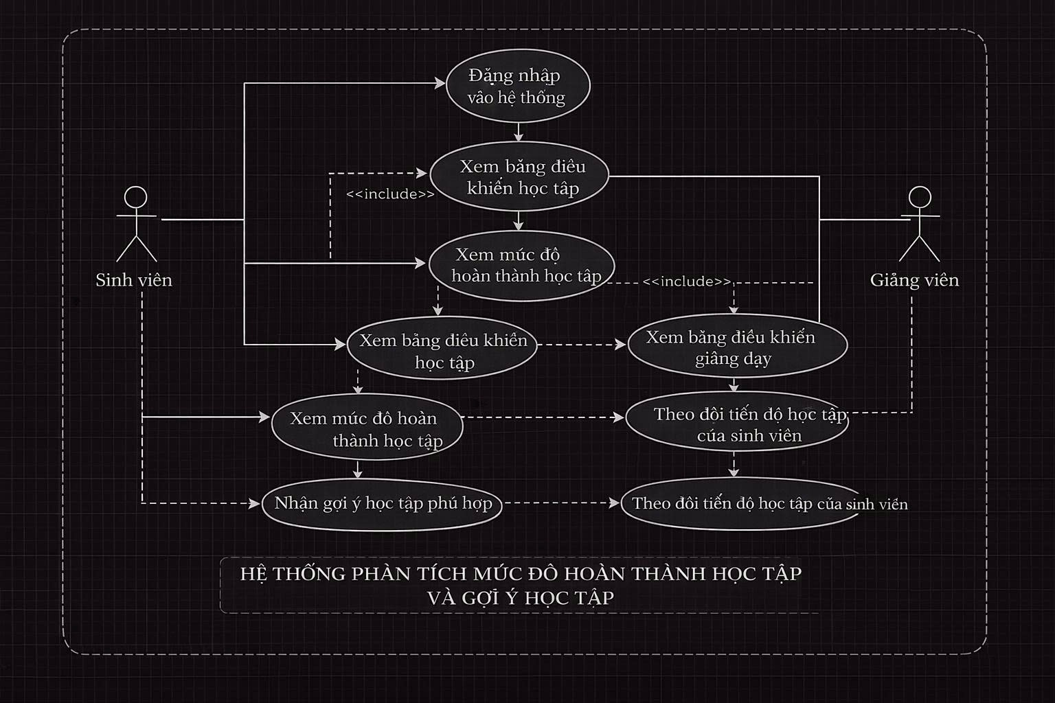
Tiến độ thực hiện
Tóm tắt tiến độ
Nghiên cứu lý thuyết: Hoàn thành tìm hiểu về Khai thác dữ liệu giáo dục và Hệ thống gợi ý .
Phân tích hệ thống: Hoàn thiện sơ đồ Use Case và Activity Diagram để mô tả luồng xử lý dữ liệu.

Slide 9
Tiến độ thực hiện
Các mục tiêu đã đạt được
Mô hình phân tích: Xây dựng thành công bộ quy trình: Thu thập ->Chuẩn hóa -> Tính toán điểm hoàn thành -> Phân loại
Thuật toán dự đoán: Nghiên cứu và áp dụng mô hình Random Forest giúp xử lý dữ liệu nhiều chiều và tránh quá khớp.
Thiết kế chức năng: Xác định rõ đối tượng sử dụng (Sinh viên, Giảng viên) và các chức năng cốt lõi của hệ thống.

Slide 10
Tiến độ thực hiện
các vấn để xảy ra
Vấn đề: Dữ liệu thu thập có đơn vị khác nhau (điểm số, phút, số lần truy cập) gây khó khăn cho việc đánh giá tổng quát.
Biện pháp: Thực hiện chuẩn hóa toàn bộ dữ liệu về thang điểm 1–10 để đảm bảo tính đồng nhất khi đưa vào mô hình phân tích.
Hạn chế: Dữ liệu hiện tại vẫn mang tính giả lập, chưa phản ánh hết sự phức tạp của thực tế

Slide 11
Tiến độ thực hiện
Kế hoạch tiếp theo
Xây dựng hệ thống: Triển khai phần mềm hoàn chỉnh, huấn luyện mô hình trên dữ liệu học tập thực tế.
Tối ưu thuật toán: So sánh Random Forest với các thuật toán khác (Decision Tree, Gradient Boosting, Neural Network) để tìm mô hình tối ưu nhất.
Giao diện Dashboard: Xây dựng giao diện trực quan cho giảng viên theo dõi tiến độ và sinh viên nhận gợi ý.

Slide 12
Tiến độ thực hiện
Đánh giá tiến độ
Tiến độ: Đảm bảo đúng lộ trình của học phần Phát triển ứng dụng.
Chất lượng: Mô hình đã được trình bày rõ ràng về mặt nguyên lý và quy trình xử lý, đảm bảo tính logic và khoa học.
Khả năng áp dụng: Mô hình có tính khả thi cao để tích hợp vào các nền tảng LMS phổ biến như Moodle.

Slide 13




Thank you
Nguyễn Võ Quốc Bảo - Lê Trần Nam
nguyenvoquocbao2311@gmail.com

